Slide 1

혼자 공부하는 자바스크립트
Chapter 05 함수
ㅇㅇ대학교 ㅇㅇ학과
홍길동

Slide 2
시작하기전에
예제 다운로드 및 동영상 강의
https://hanbit.co.kr/store/books/look.php?p_code=B8393055290
저자 : 윤인성
출근하는 게 싫어서 책을 집필하기 시작했다. 현재 직업 특성상 집에서 나갈 이유가 별로 없다는 것에 굉장히 만족하는 성격이기도 하다. 홍차와 커피를 좋아하며 기타, 가야금, 그림 그리기, 스컬핑 등이 취미이다. 저서로는 『혼자 공부하는 파이썬』, 『IT CookBook, HTML5 웹 프로그래밍』, 『모던 웹을 위한 JavaScript+jQuery 입문』, 『모던 웹을 위한 Node.js 프로그래밍』, 『모던 웹 디자인을 위한 HTML5+CSS3 입문』 등이 있으며, 역서로는 『TopCoder 알고리즘 트레이닝』, 『자바 퍼즐러』, 『소셜 코딩으로 이끄는 GitHub 실천 기술』, 『Nature of Code』 등이 있다.

Slide 3
이 책의 학습 목표
CHAPTER 01: 자바스크립트 개요와 개발환경 설정
자바스크립트 개발환경 설치와 자바스크립트 프로그래밍 기본 용어 학습
CHAPTER 02: 자료와 변수
프로그램 개발의 첫걸음. 자료형과 변수 학습
CHAPTER 03: 조건문
프로그램의 흐름을 변화시키는 요소. 조건문의 종류를 알아보고 사용 방법을 이해
CHAPTER 04: 반복문
배열의 개념과 문법을 익혀 while 반복문과 for 반복문 학습
CHAPTER 05: 함수
다양한 형태의 함수를 만들기와 매개변수를 다루는 방법 이해
CHAPER 06: 객체
객체의 속성과 메소드, 생성, 관리하는 기본 문법 학습
CHAPER 07: 문서 객체 모델
DOMContentLoaded 이벤트를 사용한 문서 객체 조작과 다양한 이벤트의 사용 방법 이해
CHAPER 08: 예외 처리
구문 오류와 예외를 구분하고, 예외 처리의 필요성과 예외를 강제로 발생시키는 방법을 이해
CHAPER 09: 클래스
객체 지향을 이해하고 클래스의 개념과 문법 학습
CHAPER 10: 리액트 라이브러리
리액트 라이브러리 사용 방법과 간단한 애플리케이션을 만드는 방법 학습

Slide 4
Contents
CHAPTER 05: 함수
SECTION 5-1 함수의 기본 형태
SECTION 5-2 함수 고급

Slide 5
CHAPTER 05 함수
다양한 형태의 함수를 만들기와 매개변수를 다루는 방법 이해

Slide 6
SECTION 5-1 함수의 기본 형태(1)
익명 함수
함수는 코드의 집합을 나타내는 자료형
익명 함수 선언하기 (소스 코드 5-1-1.html)
function () { }
01 <script> 02 // 변수를 생성합니다. 03 const 함수 = function () { 04 console.log('함수 내부의 코드입니다 ... 1') 05 console.log('함수 내부의 코드입니다 ... 2') 06 console.log('함수 내부의 코드입니다 ... 3') 07 console.log('') 08 } 09 10 // 함수를 호출합니다. 11 함수() 12 함수() 13 14 // 출력합니다. 15 console.log(typeof 함수) 16 console.log(함수) 17 </script>
우리가 만든 함수도 기존의 alert(), prompt() 함수처럼 호출할 수 있음
함수의 자료형을 확인
함수 자체도 단순한 자료이므로 출력 가능

Slide 7
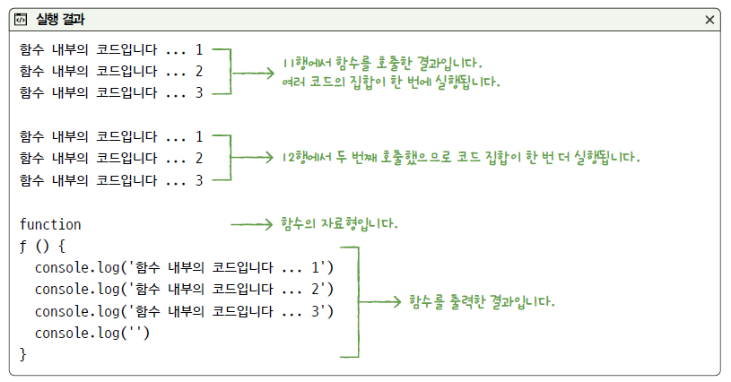
SECTION 5-1 함수의 기본 형태(2)
익명 함수
익명 함수 선언하기 (소스 코드 5-1-1.html) – 실행 결과
11행에서 함수를 호출한 결과
여러 코드의 집합이 한 번에 실행
12행에서 두 번째 호출했으므로 코드 집합이 한 번 더 실행
함수의 자료형
함수를 출력한 결과

Slide 8
SECTION 5-1 함수의 기본 형태(3)
선언적 함수
선언적 함수는 이름을 붙여 생성
선언적 함수는 다음 코드와 같은 기능을 수행 (SECTION 5-2 좀 더 알아보기 참조)
function 함수() { }
let 함수 = function () { };

Slide 9
SECTION 5-1 함수의 기본 형태(4)
선언적 함수
선언적 함수 선언하기 (소스 코드 5-1-2.html)
01 <script> 02 // 함수를 생성합니다. 03 function 함수 () { 04 console.log('함수 내부의 코드입니다 ... 1') 05 console.log('함수 내부의 코드입니다 ... 2') 06 console.log('함수 내부의 코드입니다 ... 3') 07 console.log('') 08 } 09 10 // 함수를 호출합니다. 11 함수() 12 함수() 13 14 // 출력합니다. 15 console.log(typeof 함수) 16 console.log(함수) 17 </script>

Slide 10
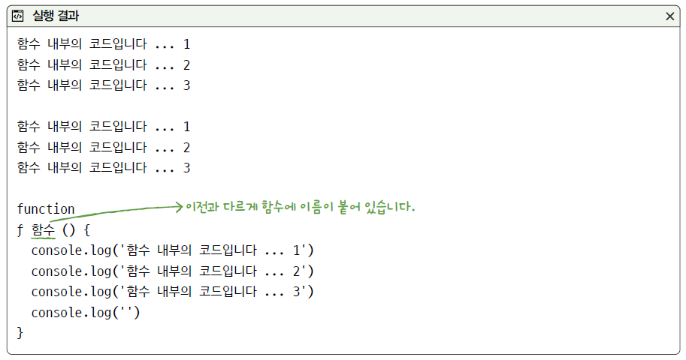
SECTION 5-1 함수의 기본 형태(5)
선언적 함수
선언적 함수 선언하기 (소스 코드 5-1-2.html) 실행 결과
이전과 다르게 함수에 이름이 붙어 있음

Slide 11
SECTION 5-1 함수의 기본 형태(6)
매개변수와 리턴값
prompt() 함수의 매개변수와 리턴값
사용자 정의 함수의 매개변수와 리턴값
매개변수와 리턴값을 갖는 함수
function prompt(message?:string,_default?:string): string
Prompt()
function 함수():void
함수()
function 함수(매개변수, 매개변수, 매개변수) { 문장 문장 return 리턴값 }

Slide 12
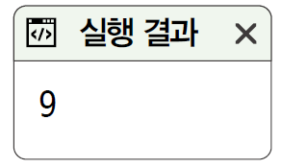
SECTION 5-1 함수의 기본 형태(7)
매개변수와 리턴값
기본 형태의 함수 만들기 (소스 코드 5-1-3.html)
01 <script> 02 // 함수를 선언합니다. 03 function f(x) { 04 return x * x 05 } 06 07 // 함수를 호출합니다. 08 console.log(f(3)) 09 </script>

Slide 13
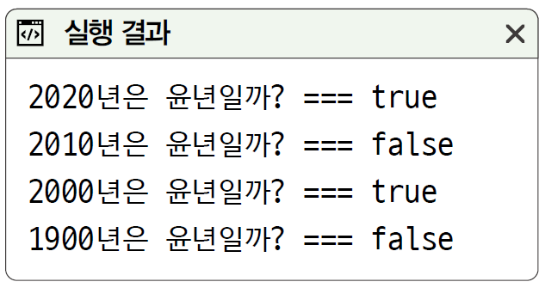
SECTION 5-1 함수의 기본 형태(8)
기본적인 함수 예제
윤년을 확인하는 함수 만들기
조건 1) 4로 나누어 떨어지는 해는 윤년
조건 2) 100으로 나누어 떨어지는 해는 윤년이 아님
조건 3) 400으로 나누어 떨어지는 해는 윤년
윤년인지 확인하는 함수 (소스 코드 5-1-4.html)
01 <script> 02 function isLeapYear(year) { 03 return (year % 4 === 0) && (year % 100 !== 0) || (year % 400 === 0) 04 } 05 06 console.log(`2020년은 윤년일까? === ${isLeapYear(2020)}`) 07 console.log(`2010년은 윤년일까? === ${isLeapYear(2010)}`) 08 console.log(`2000년은 윤년일까? === ${isLeapYear(2000)}`) 09 console.log(`1900년은 윤년일까? === ${isLeapYear(1900)}`) 10 </script>

Slide 14
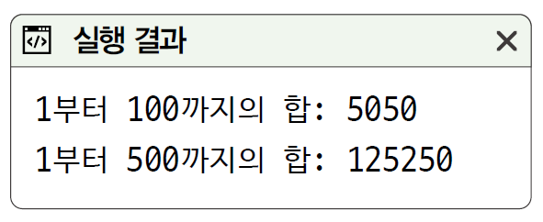
SECTION 5-1 함수의 기본 형태(9)
기본적인 함수 예제
A부터 B까지 더하는 함수 만들기
A부터 B까지 더하는 함수 만들기
a부터 b까지 더하는 함수 (소스 코드 5-1-5.html)
01 <script> 02 function sumAll(a, b) { 03 let output = 0 04 for (let i = a; i <= b; i++) { 05 output += i 06 } 07 return output 08 } 09 10 console.log(`1부터 100까지의 합: ${sumAll(1, 100)}`) 11 console.log(`1부터 500까지의 합: ${sumAll(1, 500)}`) 12 </script>

Slide 15
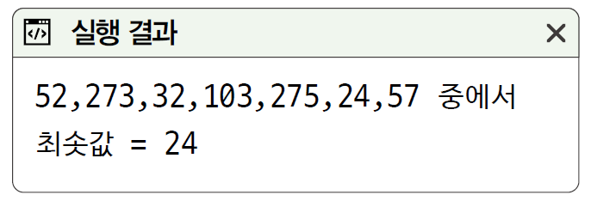
SECTION 5-1 함수의 기본 형태(10)
기본적인 함수 예제
최솟값을 구하는 함수 (소스 코드 5-1-6.html)
01 <script> 02 function min(array) { 03 let output = array[0] 04 for (const item of array) { 05 // 현재 output보다 더 작은 item이 있다면 06 if (output > item) { 07 // output의 값을 item으로 변경 08 output = item 09 } 10 } 11 return output 12 } 13 14 const testArray = [52, 273, 32, 103, 275, 24, 57] 15 console.log(`${testArray} 중에서`) 16 console.log(`최솟값 = ${min(testArray)}`) 17 </script>

Slide 16
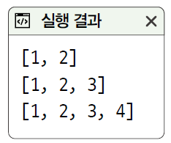
SECTION 5-1 함수의 기본 형태(11)
나머지 매개변수
가변 매개변수 함수: 호출할 때 매개변수의 개수가 고정적이지 않은 함수
자바스크립트에서 이러한 함수를 구현할 때는 나머지 매개변수(rest parameter)라는 특이한 형태의 문법을 사용
나머지 매개변수를 사용한 배열 만들기 (소스 코드 5-1-7.html)
function 함수 이름(...나머지 매개변수) { }
01 <script> 02 function sample(...items) { 03 console.log(items) 04 } 05 06 sample(1, 2) 07 sample(1, 2, 3) 08 sample(1, 2, 3, 4) 09 </script>

Slide 17
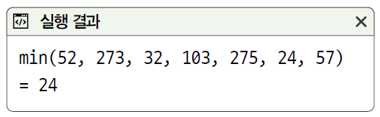
SECTION 5-1 함수의 기본 형태(12)
나머지 매개변수
나머지 매개변수를 사용한 min() 함수 (소스 코드 5-1-8.html)
01 <script> 02 // 나머지 매개변수를 사용한 함수 만들기 03 function min(...items) { 04 // 매개변수 items는 배열처럼 사용합니다. 05 let output = items[0] 06 for (const item of items) { 07 if (output > item) { 08 output = item 09 } 10 } 11 return output 12 } 13 14 // 함수 호출하기 15 console.log('min(52, 273, 32, 103, 275, 24, 57)') 16 console.log(`= ${min(52, 273, 32, 103, 275, 24, 57)}`) 17 </script>

Slide 18
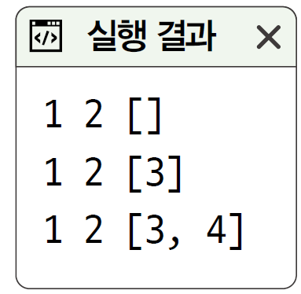
SECTION 5-1 함수의 기본 형태(13)
나머지 매개변수
나머지 매개변수와 일반 매개변수 조합하기
나머지 매개변수와 일반 매개변수를 갖는 함수 (소스 코드 5-1-9.html)
function 함수 이름(매개변수, 매개변수, ...나머지 매개변수) { }
01 <script> 02 function sample(a, b, ...c) { 03 console.log(a, b, c) 04 } 05 06 sample(1, 2) 07 sample(1, 2, 3) 08 sample(1, 2, 3, 4) 09 </script>

Slide 19
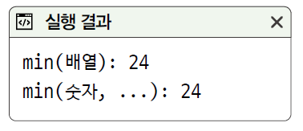
SECTION 5-1 함수의 기본 형태(14)
나머지 매개변수
Array.isArray() 메소드
매개변수로 들어온 자료형이 배열인지 숫자인지 확인
매개변수의 자료형에 따라 다르게 작동하는 min() 함수 (소스 코드 5-1-10.html)
01 <script> 02 function min(first, ...rests) { 03 // 변수 선언하기 04 let output 05 let items 06 07 // 매개변수의 자료형에 따라 조건 분기하기 08 if (Array.isArray(first)) { 09 output = first[0] 10 items = first 11 } else if (typeof(first) === 'number') { 12 output = first 13 items = rests 14 } 15 16 // 이전 절에서 살펴보았던 최솟값 구하는 공식 17 for (const item of items) { 18 if (output > item) { 19 output = item 20 } 21 } 22 return output 23 } 24 25 console.log(`min(배열): ${min([52, 273, 32, 103, 275, 24, 57])}`) 26 console.log(`min(숫자, ...): ${min(52, 273, 32, 103, 275, 24, 57)}`) 27 </script>

Slide 20
SECTION 5-1 함수의 기본 형태(15)
나머지 매개변수
Array.isArray() 메소드
매개변수로 들어온 자료형이 배열인지 숫자인지 확인
매개변수의 자료형에 따라 다르게 작동하는 min() 함수 (소스 코드 5-1-10.html)
01 <script> 02 function min(first, ...rests) { 03 // 변수 선언하기 04 let output 05 let items 06 07 // 매개변수의 자료형에 따라 조건 분기하기 08 if (Array.isArray(first)) { 09 output = first[0] 10 items = first 24 25 console.log(`min(배열): ${min([52, 273, 32, 103, 275, 24, 57])}`) 26 console.log(`min(숫자, ...): ${min(52, 273, 32, 103, 275, 24, 57)}`) 27 </script>
어떤 자료가 배열인지 확인할 때는 Array.isArray() 메소드를 사용 (일반적인 typeof 연산자로는 배열을 확인할 수 없음)
중간 과정 생략

Slide 21
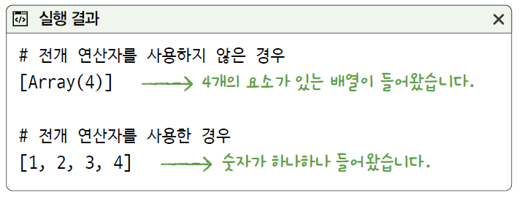
SECTION 5-1 함수의 기본 형태(16)
나머지 매개변수
전개 연산자: 배열을 전개해서 함수의 매개변수로 전달
전개 연산자의 활용 (소스 코드 5-1-11.html)
01 <script> 02 // 단순하게 매개변수를 모두 출력하는 함수 03 function sample(...items) { 04 console.log(items) 05 } 06 07 // 전개 연산자 사용 여부 비교하기 08 const array = [1, 2, 3, 4] 09 10 console.log('# 전개 연산자를 사용하지 않은 경우') 11 sample(array) 12 console.log('# 전개 연산자를 사용한 경우') 13 sample(...array) 14 </script>
4개의 요소가 있는 배열이 들어옴
숫자가 하나하나 들어옴

Slide 22
SECTION 5-1 함수의 기본 형태(17)
기본 매개변수
여러 번 반복 입력되는 매개변수에 기본값을 지정하여 사용
기본 매개변수는 오른쪽 매개변수에 사용
매개변수로 시급과 시간을 입력받아 급여를 계산하는 함수 연습
함수 이름: earnings
매개변수: name(이름), wage(시급), hours(시간)
함수의 역할: 이름, 시급, 시간을 출력하고, 시급과 시간을 곱한 최종 급여 출력
만약 wage와 hours를 입력하지 않고 실행하면 wage에 최저 임금이 들어가고, hours에 법정근로시간 1주일 40시간이 기본 매개변수로 입력
함수 이름(매개변수, 매개변수=기본값, 매개변수=기본값)

Slide 23
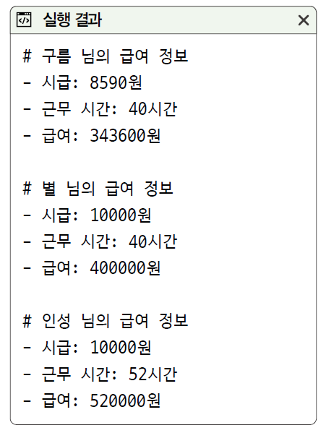
SECTION 5-1 함수의 기본 형태(18)
기본 매개변수
기본 매개변수의 활용 (소스 코드 5-1-12.html)
01 <script> 02 function earnings (name, wage=8590, hours=40) { 03 console.log(`# ${name} 님의 급여 정보`) 04 console.log(`- 시급: ${wage}원`) 05 console.log(`- 근무 시간: ${hours}시간`) 06 console.log(`- 급여: ${wage * hours}원`) 07 console.log('') 08 } 09 10 // 최저 임금으로 최대한 일하는 경우 11 earnings('구름') 12 13 // 시급 1만원으로 최대한 일하는 경우 14 earnings('별', 10000) 15 16 // 시급 1만원으로 52시간 일한 경우 17 earnings('인성', 10000, 52) 18 </script>

Slide 24
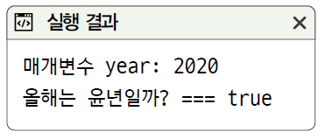
SECTION 5-1 함수의 기본 형태(19)
기본 매개변수
기본 매개변수를 추가한 윤년 함수 (소스 코드 5-1-13.html)
01 <script> 02 function isLeapYear(year=new Date().getFullYear()) { 03 console.log(`매개변수 year: ${year}`) 04 return (year % 4 === 0) && (year % 100 !== 0) ||(year % 400 === 0) 05 } 06 07 console.log(`올해는 윤년일까? === ${isLeapYear()}`) 08 </script>
기본값을 이렇게 넣을 수도 있음

Slide 25
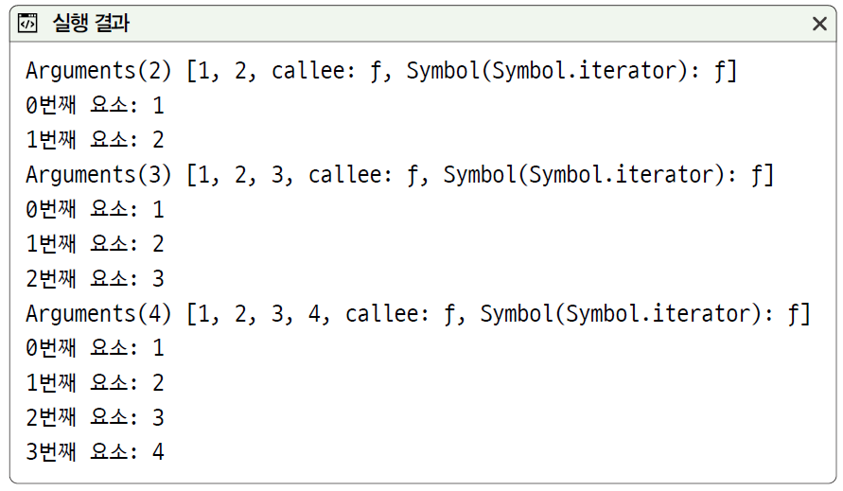
[좀 더 알아보기①] 구 버전 자바스크립트에서 가변 매개변수 함수 구현하기
구 버전의 자바스크립트에서 가변 매개변수 함수를 구현할 때는 배열 내부에서 사용할 수 있는 특수한 변수인 arguments를 활용
arguments를 사용한 가변 매개변수 함수 (소스 코드 5-1-14.html)
01 <script> 02 function sample() { 03 console.log(arguments) 04 for (let i = 0; i < arguments.length; i++) { 05 console.log(`${i}번째 요소: ${arguments[i]}`) 06 } 07 } 08 09 sample(1, 2) 10 sample(1, 2, 3) 11 sample(1, 2, 3, 4) 12 </script>

Slide 26
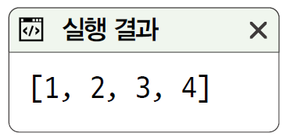
[좀 더 알아보기②] 구 버전 자바스크립트에서 전개 연산자 구현하기
전개 연산자는 최신 버전의 자바스크립트에 추가된 기능 구 버전의 자바스크립트에서는 다음과 같이 apply() 함수를 사용한 굉장히 특이한 패턴의 코드를 사용
전개 연산자가 없던 구 버전에서 apply() 함수 사용하기 (소스 코드 5-1-15.html)
01 <script> 02 // 단순하게 매개변수를 모두 출력하는 함수 03 function sample(...items) { 04 console.log(items) 05 } 06 07 // 전개 연산자 사용 여부 비교하기 08 const array = [1, 2, 3, 4] 09 console.log(sample.apply(null, array)) 10 </script>

Slide 27
[좀 더 알아보기③] 구 버전 자바스크립트에서 기본 매개변수 구현하기
함수의 매개변수에 바로 값을 입력하는 기본 매개변수는 최신 자바스크립트에서 추가된 기능
구 버전의 자바스크립트에서는 일반적으로 다음과 같은 코드를 사용해서 기본 매개변수를 구현
매개변수로 들어오는 값이 false 또는 false로 변환되는 값(0, 빈 문자열 등)이 아니라는 게 확실하다면 다음과 같이 짧은 조건문을 사용해서 기본 매개변수를 구현
function earnings (wage, hours) { wage = typeof(wage) != undefined ? wage : 8590 hours = typeof(hours) != undefined ? hours : 52 return wage * hours }
function earnings (wage, hours) { wage = wage || 8590 hours = hours || 52 return wage * hours }

Slide 28
[마무리①]
7가지 키워드로 정리하는 핵심 포인트
익명 함수란 이름이 없는 함수로 function () { } 형태로 만듦
선언적 함수란 이름이 있는 함수로 function 함수 이름 () { } 형태로 만듦
함수의 괄호 안에 넣는 변수를 매개변수라고 합니다. 매개변수를 통해 함수는 외부의 정보를 입력 받을 수 있음
함수의 최종적인 결과를 리턴값이라고 합니다. 함수 내부에 return 키워드를 입력하고 뒤에 값을 넣어서 생성
가변 매개변수 함수란 매개변수의 개수가 고정되어 있지 않은 함수를 의미. 나머지 매개변수(...)를 활용해서 만듦
전개 연산자란 배열을 함수의 매개변수로써 전개하고 싶을 때 사용
기본 매개변수란 매개변수에 기본값이 들어가게 하고 싶을 때 사용하는 매개변수

Slide 29
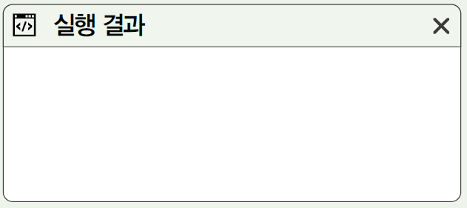
[마무리②]
확인 문제
A부터 B까지 범위를 지정했을 때 범위 안의 숫자를 모두 곱하는 함수를 만들어보기
<script> console.log(multiplyAll(1, 2)) console.log(multiplyAll(1, 3)) </script>
2
6

Slide 30
[마무리②]
확인 문제
다음 과정에 따라 최대값을 찾는 max() 함수를 만들어보기
매개변수로 max([1, 2, 3, 4])와 같은 배열을 받는 max() 함수 만들기
①
<script> const max = { let output = array[0] return output } console.log(max([1, 2, 3, 4])) </script>

Slide 31
[마무리③]
확인 문제
다음 과정에 따라 최대값을 찾는 max() 함수를 만들어보기
매개변수로 max(1, 2, 3, 4)와 같이 숫자를 배열을 받는 max() 함수 만들기
②
<script> const max = { let output = array[0] return output } console.log(max(1, 2, 3, 4)) </script>

Slide 32
[마무리④]
확인 문제
다음 과정에 따라 최대값을 찾는 max() 함수를 만들어보기
max([1, 2, 3, 4]) 형태와 max(1, 2, 3, 4) 형태를 모두 입력할 수 있는 max() 함수 만들기
③
<script> const max = { let output let items return output } console.log(`max(배열): ${max([1,2,3,4])}`) console.log(`max(숫자, ...): ${max(1,2,3,4)}`) </script>

Slide 33
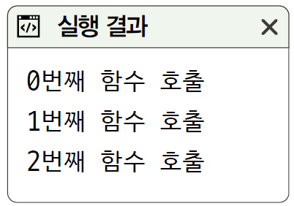
SECTION 5-2 함수 고급(1)
콜백 함수
자바스크립트는 함수도 하나의 자료형이므로 매개변수로 전달할 수 있는데, 이렇게 매개변수로 전달하는 함수를 콜백(callback) 함수
콜백 함수(1): 선언적 함수 사용하기 (소스 코드 5-2-1.html)
01 <script> 02 // 함수를 선언합니다. 03 function callThreeTimes (callback) { 04 for (let i = 0; i < 3; i++) { 05 callback(i) 06 } 07 } 08 09 function print (i) { 10 console.log(`${i}번째 함수 호출`) 11 } 12 13 // 함수를 호출합니다. 14 callThreeTimes(print) 15 </script>
callback이라는 매개변수는 함수이므로 호출할 수 있음

Slide 34
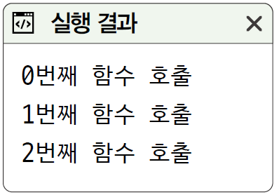
SECTION 5-2 함수 고급(2)
콜백 함수
콜백 함수(2): 익명 함수 사용하기 (소스 코드 5-2-2.html)
01 <script> 02 // 함수를 선언합니다. 03 function callThreeTimes(callback) { 04 for (let i = 0; i < 3; i++) { 05 callback(i) 06 } 07 } 08 09 // 함수를 호출합니다. 10 callThreeTimes(function (i) { 11 console.log(`${i}번째 함수 호출`) 12 }) 13 </script>
익명 함수 사용하기

Slide 35
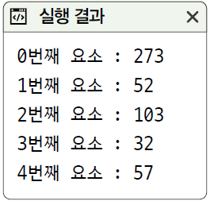
SECTION 5-2 함수 고급(3)
콜백 함수
콜백 함수를 활용하는 함수: forEach()
forEach() 메소드는 배열이 갖고 있는 함수(메소드)로써 단순하게 배열 내부의 요소를 사용해서 콜백 함수를 호출
배열의 forEach() 메소드 (소스 코드 5-2-3.html)
function (value, index, array) { }
01 <script> 02 const numbers = [273, 52, 103, 32, 57] 03 04 numbers.forEach(function (value, index, array) { 05 console.log(`${index}번째 요소 : ${value}`) 06 }) 07 </script>
매개변수로 value, index, array를 갖는 콜백 함수를 사용

Slide 36
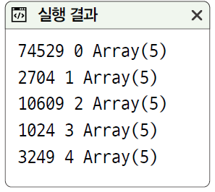
SECTION 5-2 함수 고급(4)
콜백 함수
콜백 함수를 활용하는 함수: map()
map() 메소드는 콜백 함수에서 리턴한 값들을 기반으로 새로운 배열을 만드는 함수
배열의 map() 메소드 (소스 코드 5-2-4.html)
01 <script> 02 // 배열을 선언합니다. 03 let numbers = [273, 52, 103, 32, 57] 04 05 // 배열의 모든 값을 제곱합니다. 06 numbers = numbers.map(function (value, index, array) { 07 return value * value 08 }) 09 10 // 출력합니다. 11 numbers.forEach(console.log) 12 </script>
매개변수로 value, index, array를
갖는 콜백 함수를 사용
매개변수로 console.log 메소드
자체를 넘김

Slide 37
SECTION 5-2 함수 고급(5)
콜백 함수
원하는 매개변수만 받기 (소스 코드 5-2-4-1.html)
<script> // 배열을 선언합니다. let numbers = [273, 52, 103, 32, 57] // 배열의 모든 값을 제곱합니다. numbers = numbers.map(function (value) { return value * value }) // 출력합니다. numbers.forEach(console.log) </script>
함수 내부에서 value만 사용하므로 value만 매개변수로 넣음

Slide 38
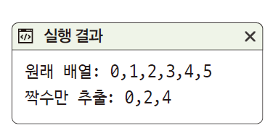
SECTION 5-2 함수 고급(6)
콜백 함수
콜백 함수를 활용하는 함수: filter()
filter() 메소드는 콜백 함수에서 리턴하는 값이 true인 것들만 모아서 새로운 배열을 만드는 함수
배열의 filter() 메소드 (소스 코드 5-2-5.html)
01 <script> 02 const numbers = [0, 1, 2, 3, 4, 5] 03 const evenNumbers = numbers.filter(function (value) { 04 return value % 2 === 0 05 }) 06 07 console.log(`원래 배열: ${numbers}`) 08 console.log(`짝수만 추출: ${evenNumbers}`) 09 </script>

Slide 39
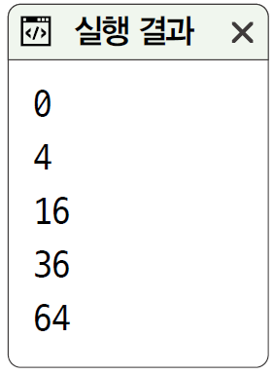
SECTION 5-2 함수 고급(7)
화살표 함수
화살표 함수는 function 키워드 대신 화살표(=>)를 사용하며,다음과 같은 형태로 생성하는 간단한 함수
배열의 메소드와 화살표 함수 (소스 코드 5-2-6.html)
(매개변수) => { }불 표현식 || 불 표현식이 거짓일 때 실행할 문장
(매개변수) => 리턴값
01 <script> 02 // 배열을 선언합니다. 03 let numbers = [0, 1, 2, 3, 4, 5, 6, 7, 8, 9] 04 05 // 배열의 메소드를 연속적으로 사용합니다. 06 numbers 07 .filter((value) => value % 2 === 0 ) 08 .map((value) => value * value) 09 .forEach((value) => { 10 console.log(value) 11 }) 12 </script>
메소드 체이닝

Slide 40
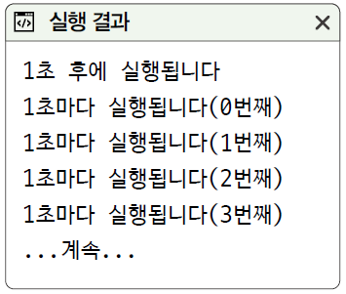
SECTION 5-2 함수 고급(8)
타이머 함수
특정 시간마다 또는 특정 시간 이후에 콜백 함수를 호출할 수 있는 타이머(timer) 함수
타이머 걸기 (소스 코드 5-2-7.html)
함수 이름 | 설명
setTimeout(함수, 시간) | 특정 시간 후에 함수를 한 번 호출
setInterval(함수, 시간) | 특정 시간마다 함수를 호출
01 <script> 02 setTimeout(() => { 03 console.log('1초 후에 실행됩니다') 04 }, 1 * 1000) 05 06 let count = 0 07 setInterval(() => { 08 console.log(`1초마다 실행됩니다(${count}번째)`) 09 count++ 10 }, 1 * 1000) 11 </script>
웹 브라우저를 강제 종료해 멈춤

Slide 41
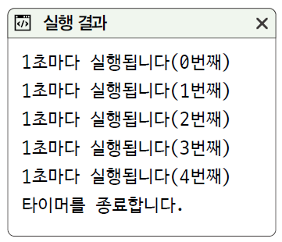
SECTION 5-2 함수 고급(9)
타이머 함수
타이머를 종료하고 싶을 때는 clearTimeout() 함수와 clearInterval() 함수를 사용
타이머 취소하기 (소스 코드 5-2-8.html)
함수 이름 | 설명
clearTimeout(타이머_ID) | setTimeout() 함수로 설정한 타이머를 제거
clearInterval(타이머_ID) | setInterval() 함수로 설정한 타이머를 제거
01 <script> 02 let id 03 let count = 0 04 id = setInterval(() => { 05 console.log(`1초마다 실행됩니다(${count}번째)`) 06 count++ 07 }, 1 * 1000) 08 09 setTimeout(() => { 10 console.log('타이머를 종료합니다.') 11 clearInterval(id) 12 }, 5 * 1000) 13 </script>

Slide 42
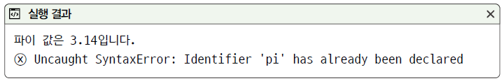
[좀 더 알아보기①] 즉시 호출 함수
함수 즉시 호출하기
이름 충돌 문제 발생 (소스 코드 5-2-9.html)
(function () { })()
01 <!-- 다른 곳에서 가져온 자바스크립트 코드 --> 02 <script> 03 let pi = 3.14 04 console.log(`파이 값은 ${pi}입니다.`) 05 </script> 06 07 <!-- 내가 만든 자바스크립트 코드 --> 08 <script> 09 let pi = 3.141592 10 console.log(`파이 값은 ${pi}입니다.`) 11 </script>
식별자가 이미 사용되고 있다는 오류를 발생하면서 <!-- 내가 만든 자바스크립트 코드 -->라는 부분이 실행되지 않음

Slide 43
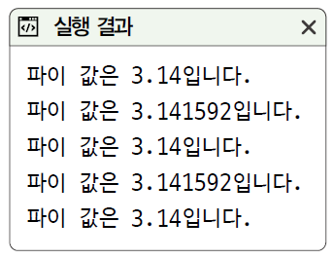
[좀 더 알아보기①] 즉시 호출 함수
블록과 함수 블록을 사용해 이름 충돌 문제 해결하기 (소스 코드 5-2-10.html)
01 <!-- 다른 곳에서 가져온 자바스크립트 코드 --> 02 <script> 03 let pi = 3.14 04 console.log(`파이 값은 ${pi}입니다.`) 05 06 // 블록을 사용한 스코프 생성 07 { 08 let pi = 3.141592 09 console.log(`파이 값은 ${pi}입니다.`) 10 } 11 console.log(`파이 값은 ${pi}입니다.`) 12 13 // 함수 블록을 사용한 스코프 생성 14 function sample() { 15 let pi = 3.141592 16 console.log(`파이 값은 ${pi}입니다.`) 17 } 18 sample() 19 console.log(`파이 값은 ${pi}입니다.`) 20 </script>
다른 블록에 속하므로 변수 이름 충돌이 발생하지 않음

Slide 44
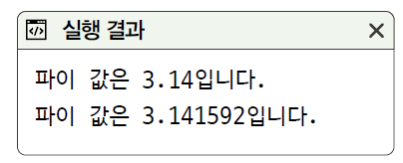
[좀 더 알아보기②] 즉시 호출 함수 문제 해결하기
블록과 함수 블록을 사용해 이름 충돌 문제 해결하기 (소스 코드 5-2-10.html)
블록을 사용하는 방법과 함수 블록을 사용해 변수 충돌을 막는 방법 모두 최신 자바스크립트를 지원하는 웹 브라우저에서는 사용할 수 있음
하지만 구 버전의 자바스크립트에서 변수를 선언할 때 사용하던 var 키워드는 함수 블록을 사용하는 경우에만 변수 충돌을 막을 수 있음
즉시 호출 함수를 사용한 문제 해결 (소스 코드 5-2-11.html)
01 <!-- 다른 곳에서 가져온 자바스크립트 코드 --> 02 <script> 03 let pi = 3.14 04 console.log(`파이 값은 ${pi}입니다.`) 05 </script> 06 <!-- 내가 만든 자바스크립트 코드 --> 07 <script> 08 (function () { 09 let pi = 3.141592 10 console.log(`파이 값은 ${pi}입니다.`) 11 })() 12 </script>
즉시 호출 함수를 사용해 변수 이름 충돌 문제를 해결

Slide 45
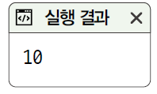
[좀 더 알아보기③] 엄격 모드
엄격 모드
여러 자바스크립트 코드를 보면 블록의 가장 위쪽에 ‘use strict’라는 문자열
이는 엄격 모드(strict mode) 기능으로 자바스크립트는 이러한 문자열을 읽어들인 순간부터 코드를 엄격하게 검사
선언 없이 변수 사용 (소스 코드 5-2.12.html)
<script> 'use strict' 문장 문장 </script>
01 <script> 02 data = 10 03 console.log(data) 04 </script>
※ 엄격 모드에서는 이러한 코드를 사용할 수 없음 변수를 let 키워드 등으로 선언하지 않 았는데 사용했다고 곧바로 오류가 발생

Slide 46
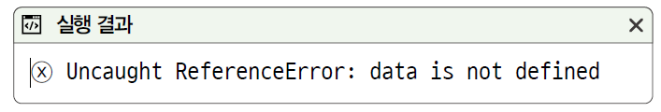
[좀 더 알아보기③] 엄격 모드
엄격 모드에서 선언 없이 변수 사용 (소스 코드 5-2-13.html)
모질라 엄격 모드 문서 참조
URL https://developer.mozilla.org/ko/docs/Web/JavaScript/Reference/Strict_mode
엄격 모드의 일반적인 사용 패턴
01 <script> 02 'use strict' 03 data = 10 04 console.log(data) 05 </script>
<script> (function () { 'use strict' 문장 문장 })() </script>

Slide 47
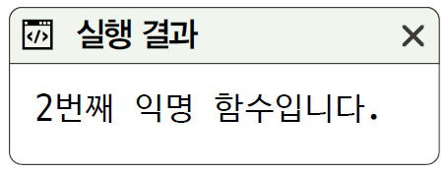
[좀 더 알아보기④] 익명 함수와 선언적 함수의 차이
익명 함수의 사용
익명 함수는 순차적인 코드 실행에서 코드가 해당 줄을 읽을 때 생성됨
익명 함수 호출 (소스 코드 5-2-14.html)
01 <script> 02 // 변수를 선언합니다. 03 let 익명함수 04 05 // 익명 함수를 2번 생성합니다. 06 익명함수 = function () { 07 console.log('1번째 익명 함수입니다.') 08 } 09 익명함수 = function () { 10 console.log('2번째 익명 함수입니다.') 11 } 12 13 // 익명 함수를 호출합니다. 14 익명함수() 15 </script>

Slide 48
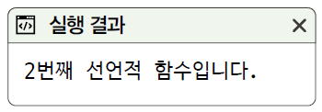
[좀 더 알아보기④] 익명 함수와 선언적 함수의 차이
선언적 함수의 사용
선언적 함수는 순차적인 코드 실행이 일어나기 전에 생성됨
선언적 함수 호출 (소스 코드 5-2-15.html)
01 <script> 02 // 선언적 함수를 호출합니다. 03 선언적함수() 04 05 // 선언적 함수를 2번 생성합니다. 06 function 선언적함수 () { 07 console.log('1번째 선언적 함수입니다.') 08 } 09 function 선언적함수 () { 10 console.log('2번째 선언적 함수입니다.') 11 } 12 </script>
선언적 함수를 생성하는 코드 앞에 입력

Slide 49
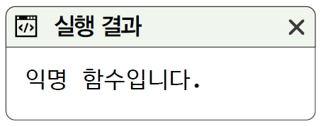
[좀 더 알아보기④] 익명 함수와 선언적 함수의 차이
선언적 함수와 익명 함수의 조합
선언적 함수는 먼저 생성되고, 이후에 순차적인 코드 진행을 시작하면서 익명 함수를 생성. 따라서 다음과 같은 코드를 작성하면 코드의 순서와 관계 없이 “익명 함수입니다.”라는 글자를 출력
선언적 함수와 익명 함수의 조합 (소스 코드 5-2-16.html)
01 <script> 02 // 익명 함수를 생성합니다. 03 함수 = function () { 04 console.log('익명 함수입니다.') 05 } 06 07 // 선언적 함수를 생성하고 할당합니다. 08 function 함수 () { 09 console.log('선언적 함수입니다.') 10 } 11 12 // 함수를 호출합니다. 13 함수() 14 </script>

Slide 50
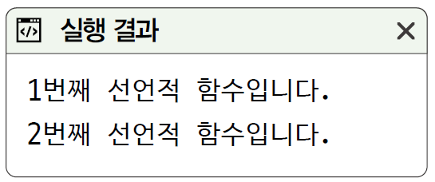
[좀 더 알아보기④] 익명 함수와 선언적 함수의 차이
블록이 다른 경우에 선언적 함수의 사용
선언적 함수는 어떤 코드 블록(script 태그 또는 함수 등으로 구분되는 공간)을 읽어들일 때 먼저 생성
블록이 다른 경우 선언적 함수의 사용 (소스 코드 5-2-17.html)
01 <script> 02 선언적함수() 03 04 function 선언적함수 () { 05 console.log('1번째 선언적 함수입니다.') 06 } 07 </script> 08 <script> 09 function 선언적함수 () { 10 console.log('2번째 선언적 함수입니다.') 11 } 12 </script> 13 <script> 14 선언적함수() 15 </script>
블록 A
블록 B
블록 C

Slide 51
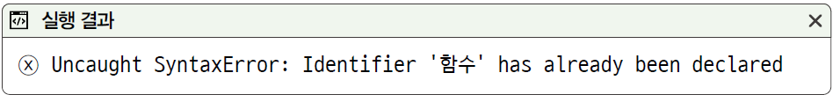
[좀 더 알아보기④] 익명 함수와 선언적 함수의 차이
과거 자바스크립트는 var이라는 키워드를 사용해서 변수를 선언
var 키워드는 이전 코드처럼 덮어쓰는 문제가 발생
현대의 자바스크립트는 let 키워드와 const 키워드를 사용해서 변수와 상수를 선언
이러한 키워드들은 위험을 원천적으로 차단하기 위해서 오류를 발생
let 사용의 의미 (소스 코드 5-2-18.html)
01 <script> 02 // 익명 함수를 생성합니다. 03 let 함수 = function () { 04 console.log('익명 함수입니다.') 05 } 06 07 // 선언적 함수를 생성하고 할당합니다. 08 function 함수 () { 09 console.log('선언적 함수입니다.') 10 } 11 12 // 함수를 호출합니다. 13 함수() 14 </script>

Slide 52
[마무리①]
4가지 키워드로 정리하는 핵심 포인트
콜백 함수란 매개변수로 전달하는 함수를 의미
화살표 함수란 익명 함수를 간단하게 사용하기 위한 목적으로 만들어진 함수 생성 문법 () => { } 형태로 함수를 만들고, 리턴값만을 가지는 함수라면 () => 값 형태로 사용할 수 있음
즉시 호출 함수란 변수의 이름 충돌을 막기 위해서 코드를 안전하게 사용하는 방법
자바스크립트의 문법 오류를 더 발생시키는 엄격 모드는 실수를 줄일 수 있는 방법 ‘use strict'라는 문자열을 블록 가장 위쪽에 배치해서 사용

Slide 53
[마무리②]
확인 문제
filter 함수의 콜백 함수 부분을 채워서 ① 홀수만 추출, ② 100 이하의 수만 추출, ③ 5로 나눈 나머지가 0인 수만 추출하고, 코드의 실행 결과를 적어 보기
<script> // 변수를 선언합니다. let numbers = [273, 25, 75, 52, 103, 32, 57, 24, 76] // 처리합니다. // 출력합니다. console.log(numbers) </script>

Slide 54
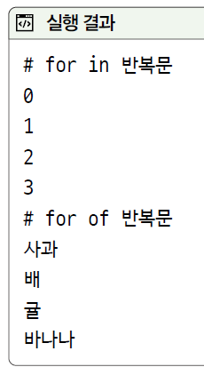

[마무리③]
확인 문제
이전에 반복문 부분에서 살펴보았던 다음과 같은 코드를 배열의 forEach 메소드를 사용하는 형태로 변경하기 오른쪽의 실행 결과가 나오도록 해야 함
<script> const array = ['사과', '배', '귤', '바나나'] console.log('# for in 반복문') for (const i in array) { console.log(i) } console.log('# for of 반복문') for (const i of array) { console.log(i) } </script>

